Slide 1
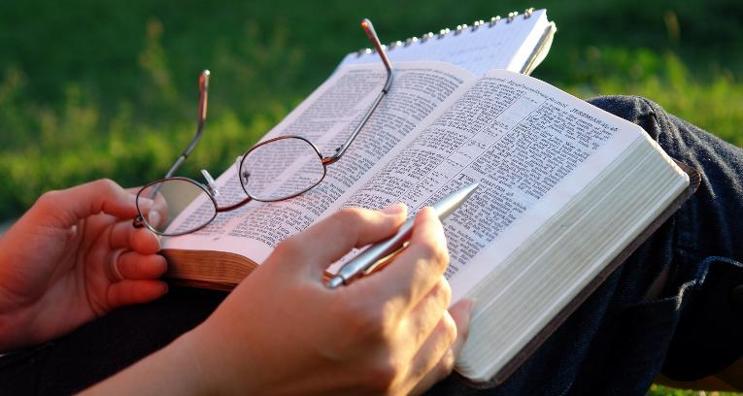
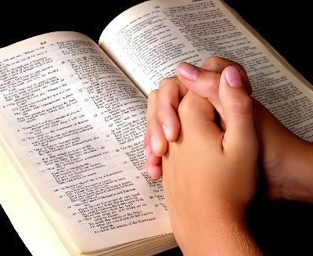
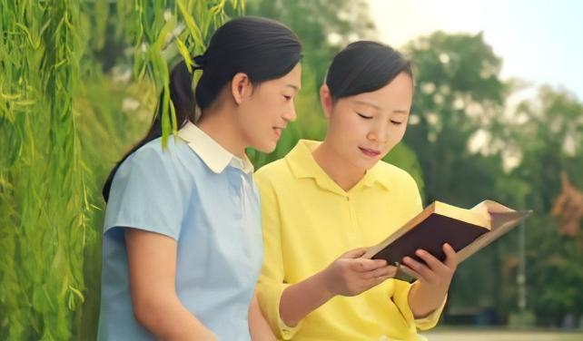
သမ္မာကျမ်းစာ လေ့လာနည်း
Lesson 5 for May 2, 2026

Slide 2

“ထိုအတူ ငါ၏နှုတ်ကပတ်စကားသည် ဖြစ် လိမ့်မည်။ အကျိုးမရှိဘဲ ငါ့ထံသို့မပြန်ရ။ ငါ့အလိုကို ပြည့်စုံစေမည်။ ငါစေခိုင်း သောအမှု၌ အောင်လိမ့်မည်”
(ဟေရှာယ ၅၅း၁၁)

Slide 3

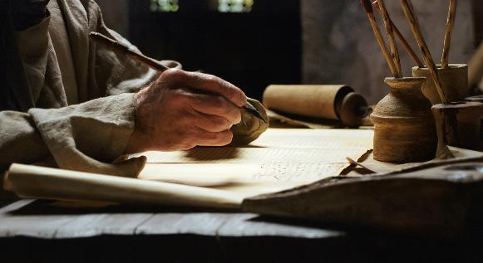

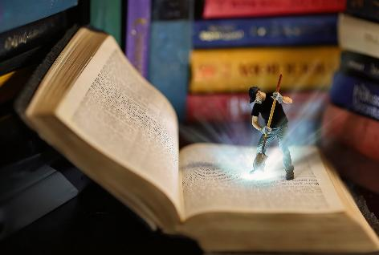
“ဘုရားသခင်၏ သန့်ရှင်းသူတို့သည် သန့်ရှင်းသောဝိညာဉ်တော် ၏ တိုက်တွန်းတော်မူခြင်းကို ခံရသည်အတိုင်း ဟောပြောကြ၏” (၂ ပေတရု ၁:၂၁)၊ သူတို့၏ သတင်းစကားကို သမ္မာကျမ်းစာတွင် မှတ်တမ်းတင်ထားကြသည်။
ကျမ်းစာ၌ အသက်၊ မျှော်လင့်ခြင်း၊ အားပေးမှု၊ နှစ်သိမ့်မှုကိုပေး သော ရတနာများတွေ့ရသည်။ တစ်ချို့သည် ချက်ခြင်းမြင်သာ ပြီး၊ တစ်ချို့သည် ပို၍ဂရုစိုက်ရှာဖွေရသည်။
သမ္မာကျမ်းစာတွင် ဘုရားသခင်ပြင်ဆင်ပေးထားသော ဤရတ နာများကို မည်သို့ထုတ်ယူနိုင်မည်နည်း၊ ၎င်းတို့ကို လေ့လာခြင်း မှ မည်သည့်အကျိုးကျေးဇူးများ ရရှိမည်နည်း။
ကျမ်းစာကိုမည်သို့လေ့ လာမည်နည်း
အချိန်
နေရာ
နည်းပညာ
ကျမ်းစာလေ့လာခြင်း၏ အကျိုးကျေးဇူး
မျှဝေခြင်း၏ အကျိုး ကျေးဇူးများ
စားသုံးခြင်း၏အကျိုးကျေးဇူး

Slide 4

ကျမ်းစာမည်သို့လေ့လာ
မည်နည်း

Slide 5
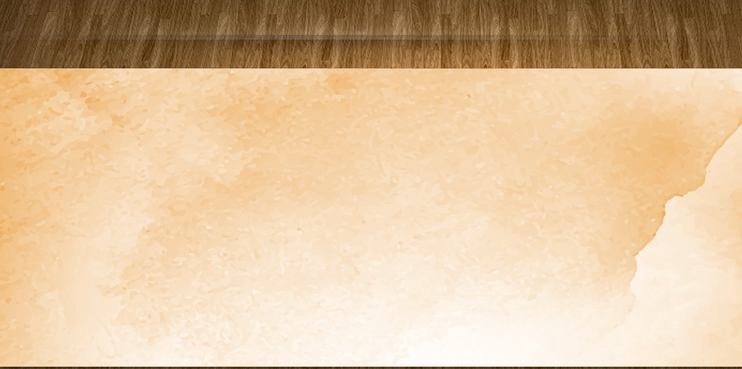
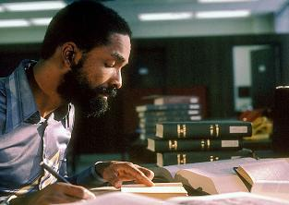
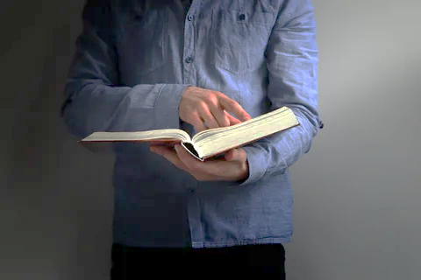

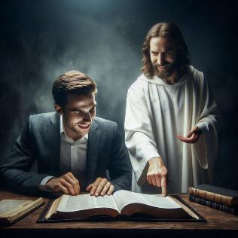
အချိန်
“ငါ့ကိုရှာသောအခါ စိတ်နှလုံးအကြွင်းမဲ့နှင့် ရှာလျှင် တွေ့ကြလိမ့်မည်” (ယေရမိ ၂၉း၁၃)
သမ္မာကျမ်းစာကို လေ့လာရန် အကောင်းဆုံးအချိန်သည် ဘယ်အချိန်နည်း။
ကျွန်ုပ်တို့ အခြေခံအကြောင်းနှစ်ခုကို ထည့်သွင်းစဉ်း စား၍ ခွဲခြမ်းစိတ်ဖြာရပါမည်။ အချိန်အချက်နှင့်အ ရည်အသွေးအချက်တို့ဖြစ်သည်။
ငါးမိနစ်သာ အချိန်ပေးမည့်အစား ကျမ်းစာလေ့လာ ရန် ကျွန်ုပ်တို့၏အချိန်ဇယားထားရှိ၍ တစ်နာရီ သတ်မှတ်ထားခြင်းဖြင့် အကျိုးကျေးဇူးပိုမိုရရှိမည် မှာ ထင်ရှားပါသည်။
သို့သော်၊ ကျွန်ုပ်တို့ လေ့လာရန် အချိန်ပေးခြင်းသည် အပေါ်ယံဖတ်ရှုခြင်းအတွက်သာ ကန့် သတ်၍မရပါ။ ဤနေရာတွင် ကျွန်ုပ်တို့၏ လှုံ့ဆော်မှုက အရေးပါလာသည်။ ကျွန်ုပ်သည် ကျမ်းစာကို အဘယ်ကြောင့် ဖတ်ရှုသနည်း။ အသိပညာကို ရှာဖွေနေခြင်းလား (သို့) ဘုရား သခင်အကြောင်း ပိုမိုသိရှိလိုသည့် နက်ရှိုင်းသောဆန္ဒ ရှိပါသလား။
ဘုရားသခင်နှင့်အတူရှိသည့်အချိန် (ယေ၂၉:၁၃)၊ ကိုယ်တော်၌ မွေ့လျော်သည့်အချိန် (ဆာ ၃၇:၄)၊ ကျွန်ုပ်အတွက် မည်သည့်သတင်းထူးရှိသလဲလို့ ကျမ်းစာလှန်လှောနေသည့်အချိန် သည် ကျမ်းစာလေ့လာရန် အ‌ကောင်းဆုံးအချိန်ဖြစ်သည်။

Slide 6

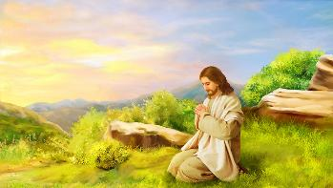

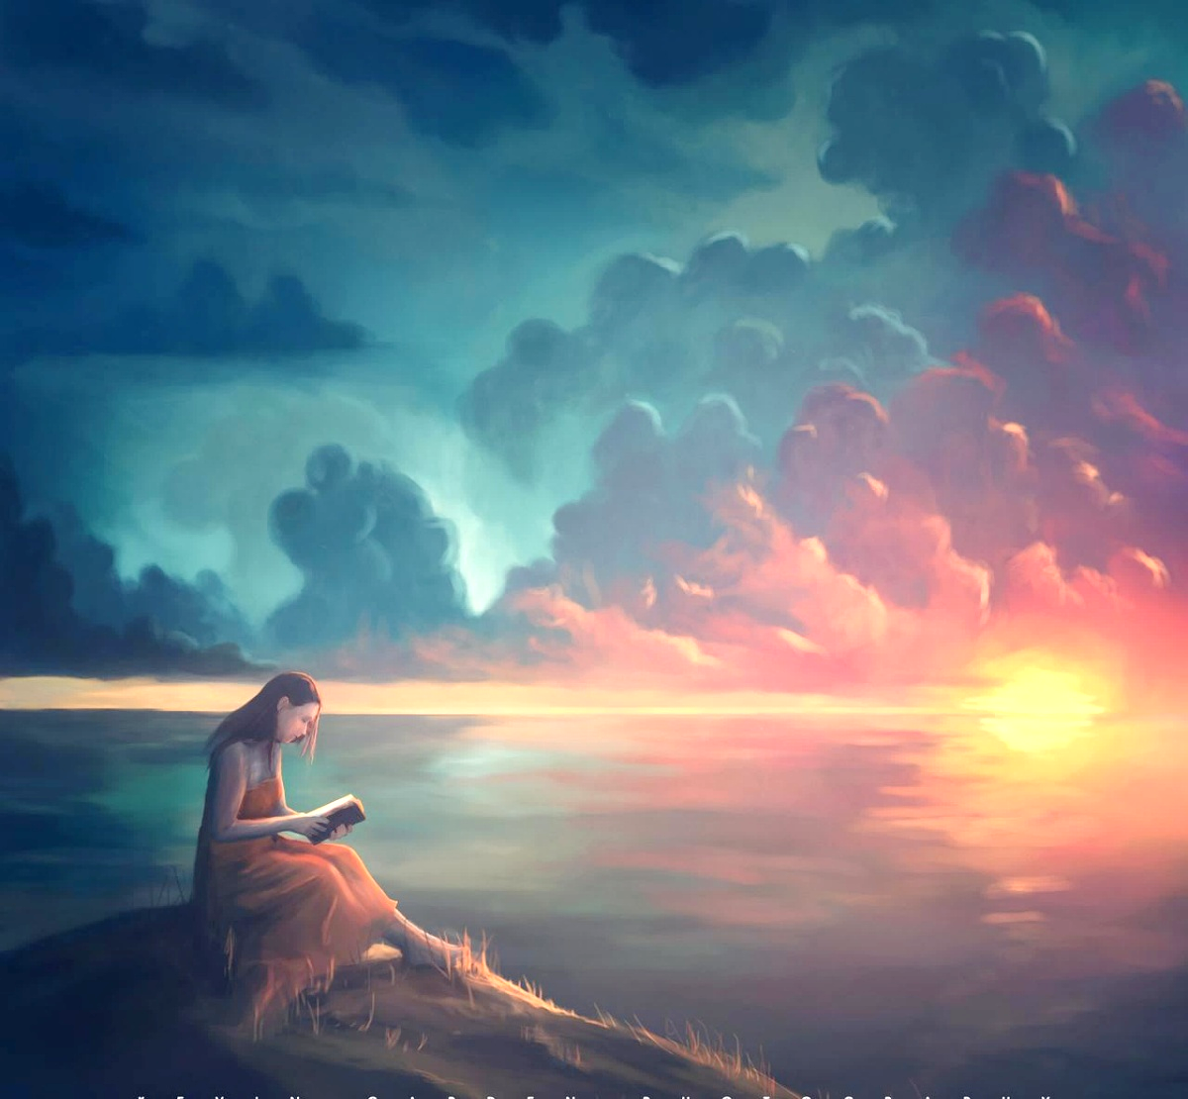
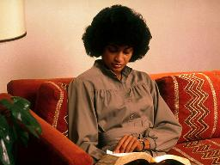
နေရာ
“နံနက်အချိန်၊ မိုးမလင်းမီ ကိုယ်တော်သည် ထပြီးလျှင် တောအရပ်သို့ထွက်ကြွ၍ ဆုတောင်းတော်မူ၏။”
(မာကု ၁း၃၅)
ယေရှုသည် ဘုရားသခင်နှင့် အထူးဆက်သွယ်မှုအချိန်ကို လိုချင်သောအခါ စောစော ထ၍ တိတ်ဆိတ်ငြိမ်သက်သောနေရာတစ်ခုကို ရှာဖွေလေ့ရှိသည် (မာကု ၁:၃၅)။ ၎င်း ကို ဆုတောင်းခြင်းနှင့် သမ္မာကျမ်းစာလေ့လာခြင်း နှစ်မျိုးလုံးတွင် အသုံးချနိုင်သည်။
ဆူညံသော (သို့) လူစည်ကားသောနေရာတွင် စာဖတ်လျှင် အာရုံစိုက်ရန် ခက်ခဲပါသည်။ သက်တောင့်သက်သာရှိပြီး တိတ်ဆိတ်ငြိမ်သက်သောနေရာ၊ သီးခြားနေရာတွင် လေ့ လာလျှင် ပို၍အာရုံစိုက်နိုင်သည်။
တိတ်ဆိတ်ငြိမ်သက်မှု ပိုမိုရရှိသည့် နေ့တစ်နေ့၏ ပထမဆုံး (သို့) နောက်ဆုံးနာရီများသည် ပို၍တိတ်ဆိတ်သည်။ ပို၍ ဘုရားကို အာရုံစိုက်နိုင်သည်။
သင့်တော်သည့်အချိန်နှင့်နေရာရှာတွေ့ခဲ့လျှင် အလေ့အထ ဖြစ်စေပါ။ အထူးအခြေအနေတစ်ခုခုကြောင့် ဤအချိန်ကို လက်လွတ်နိုင်ပါသည်။ သို့သော် ကျမ်းစာလေ့လာမှု အချိန် အများကြီးမကုန်ဆုံးပါစေနှင့်။

Slide 7


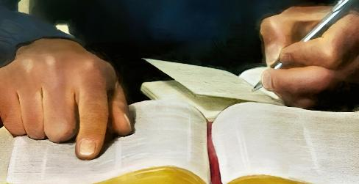
နည်းလမ်း (၁)
“ထိုအတူ ငါ၏နှုတ်ကပတ်စကားသည် ဖြစ်လိမ့်မည်။ အကျိုးမရှိဘဲ ငါ့ထံသို့မပြန်ရ” (ဟေရှာယ ၅၅း၁၁)
နက်နက်ရှိုင်းရှိုင်းကျမ်းစာလေ့လာခြင်းတွင် အပိုင်းလေးပိုင်းရှိသည်
ဆုတောင်းခြင်း
ဖတ်ကြားခြင်းနှင့်သဘောပေါက်ခြင်း
(အဆိုပြုထားသောနည်းလမ်း)
ဆုတောင်းခြင်း
မျှဝေခြင်း
ကျမ်းစာလေ့လာ သည့်အခါ သန့်ရှင်း သောဝိညာဉ်တော် ဖိတ်ခေါ်ပါ
ကျမ်းစာထဲက ကျမ်းပုဒ် (သို့) ကျမ်း ချက်ကို ရွေးချယ်ပါ
သင်၏စိတ်နှင့်နှလုံးကို ဝိညာဉ်တော်က တို့ထိ၍ နားလည် မှုကိုပေးလိမ့်မည်
အဓိကအတွေးအခေါ်ကိုမျဉ်းသားပါ
အဓိကအတွေးအခေါ်ကို လှုံ့ဆော် ပေးသည့်အတွေးများကိုရေးချပါ
သင်ယူထားသော အ တွေးအခေါ်များကို ကျင့် သုံးနိုင်ရန် ဘုရားကို အကူ အညီတောင်းပေါ။
သင်ယူခဲ့သည်များ ကို ဘယ်သူ့ကိုမျှ ဝေမည်နည်းဟု စဉ်းစားပါ
စိတ်ထဲမှာ ထွင်းထုထားဖို့ ရေးမှတ် ထားပါ

Slide 8

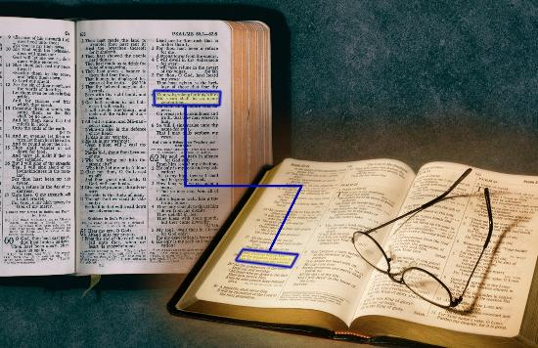
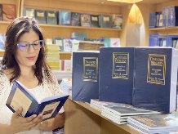
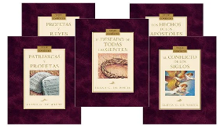
နည်းလမ်း (၂)
“ထိုအတူ ငါ၏နှုတ်ကပတ်စကားသည် ဖြစ်လိမ့်မည်။ အကျိုးမရှိဘဲ ငါ့ထံသို့မပြန်ရ” (ဟေရှာယ ၅၅း၁၁)
အခြားသောလေ့လာမှုနည်းလမ်းများ
အခန်းငယ်တစ်ခုနှင့်တစ်ခုနှိုင်းယှဉ်ပါ (ဟေ ၂၈း၁၀)
အခန်းကြီး (သို့) တစ်အုပ်လုံးလေ့လာပါ
ကျမ်းစာညီညွတ်မှု (concordance) အကူအညီဖြင့် ခေါင်းစဉ် (သို့) ကျမ်းပုဒ်ကို လေ့လာပါ
ကျမ်းရှင်းလင်းချက် (သို့) အဘိဓာန်ကို တိုင်ပင်၍ လေ့လာပါ
EG White ၏ “The Conflict of Ages” စီးရီးမှ စာပုဒ်များနှင့်တစ်ပြိုင်တည်းလေ့လာဖတ်ရှုပါ

Slide 9

ကျမ်းစာဖတ်ရှုခြင်း၏အကျိုး ကျေးဇူးများ

Slide 10



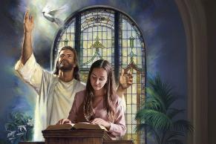
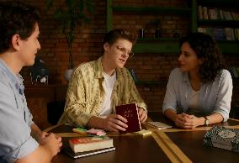
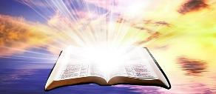
သမ္မာကျမ်းစာမျှဝေခြင်း၏အကျိုးကျေးဇူး
“ငါသည် ပင်ပန်းသောသူအား မစခြင်းငှာ စကားပြောတတ်မည်အကြောင်း၊ အရှင်ထာဝရဘုရားသည် လူတတ်၏နှုတ်သတ္တိကို ငါ့အားပေး တော်မူပြီ။ နံနက်အစဉ်အတိုင်း ငါ့ကိုနှိုးတော်မူ၏။ စာသင်သောသူကဲ့သို့ နားထောင်စေမည်အကြောင်း ငါ့နားကို နှိုးဆော်တော်မူ၏"
(ဟေရှာယ ၅၀◌း၄)
ဥပုသ်နေ့အတွက် တရားဟောချက်တစ်ပုဒ်ပြင်ဆင်ရန် သင့်အားတောင်းဆိုထားသည်။ ဝိညာဉ်တော်လှုံ့ဆော်ပေးသည့် အကြောင်းအရာတစ်ခုကို ဆုတောင်းလေ့လာရန် အထူး အချိန်ပေးထားသည်။ ဥပုသ်နေ့တွင် တန်ခိုးဖြင့် ဟောပြောလိုက်သည်။ ဤတရားဒေသနာ မှ အကျိုးကျေးဇူးအများဆုံးရရှိမည့်သူမှာ မည်သူနည်း။
ကျမ်းစာလေ့လာခြင်း၌ အများနှင့်ဖြစ်စေ၊ တရားဟောသည် ဖြစ်စေ (သို့) တစ်ဦးချင်းနှင့်ဖြစ်စေ၊ အကျိုးကျေးဇူးနှစ်ဆရှိ သည်။
ပထမဦးစွာ၊ ကျွန်ုပ်တို့ သင်ယူခဲ့ရာမှ အကျိုးကျေးဇူးရရှိကြ သည်။ ဒုတိယအနေဖြင့်၊ ဤအသိပညာကို ကျွန်ုပ်တို့ မျှဝေပေး သူများသည် အကျိုးကျေးဇူးရရှိပြီး ထိုအသိပညာကို ပိုမိုနက် ရှိုင်းစွာ လေ့လာရန် အားပေးခံရသည်။
နှစ်ဦးနှဖက်တွင် ဘုရားနှင့်ဆက်ဆံရေးခိုင်မြဲလာသည်၊ နက် ရှိုင်းလာသည်။ “ထိုအတူ ငါ၏နှုတ်ကပတ်စကားသည်ဖြစ်လိမ့် မည်။ အကျိုးမရှိဘဲ ငါ့ထံသို့မပြန်ရ” (ဟေရှာယ ၅၅း၁၁)

Slide 11

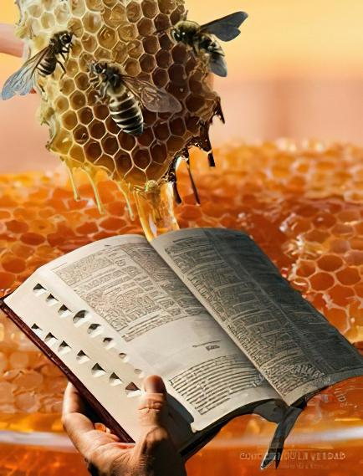
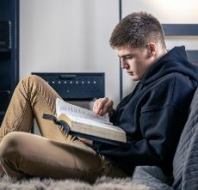
ကျမ်းစာကိုစားသုံးခြင်း၏အကျိုးကျေးဇူး
(မိန့်တော်မူချက်တို့သည် အကျွန်ုပ်အာခေါင်၌ အလွန်ချိုကြပါ၏။ ခံတွင်းထဲမှာ ပျားရည်ထက်သာ၍ ချိုကြပါ၏“ (ဆာ ၁၁၉း၁၀၃)
ဘုရားသခင်၏နှုတ်ကပတ်တော်ကို သုံးဆောင်ရမည် (ယေရမိ ၁၅း၁၆)
ကျမ်းစာသည် ပျားရည်ထက်ချိုသော်လည်း ပါးစပ်နှင့်မစားရပါ (ဆာ ၁၁၉း ၁၀၃)။ ကျမ်းစာဖတ်ရှုခြင်းသည် ဝိညာဉ်အတွက် အစာအဟာရဖြစ်သည်။ ဝိညာဉ်ရေးအနာကိုငြိမ်းစေသည်။ အကျင့်စရိုက်ကိုပြောင်းလဲစေသည်။
ထို့အပြင် ဤအစားအစာသည် အခမဲ့ဖြစ်သည် (ဟေရှာယ ၅၅:၁)
ကျမ်းစာအားဖြင့် ဘုရားသခင် ကျွန်ုပ်တို့အားမိန့်တော်မူသောအရာများကို နားထောင်လျက်၊ ရှိသည့်အတိုင်းချဉ်းကပ်ရန်သာဖြစ်ပါသည် (ဟေ ၅၅း၃)။ ကျမ်းစာလေ့လာရန် အချိန်ပိုပေးလေ၊ ကျွန်ုပ်တို့ အာဟာရပိုရရှိလေ၊ ကောင်း ကြီးများ ပိုမိုရရှိလေဖြစ်သည်။
"လူသား၏ ဉာဏ်ရည်ဉာဏ်သွေး တိုးတက်မှု မည်သို့ ပင်ရှိစေကာမူ၊ သာ၍ကြီးမားသော အလင်းအတွက် ကျမ်းစာကို စေ့စေ့စပ်စပ်နှင့် စဉ်ဆက်မပြတ် ရှာဖွေရန် မလိုအပ်ဟု ခဏတာမျှ မတွေးပါစေနှင့်။ လူမျိုးတစ်မျိုး အနေဖြင့် ကျွန်ုပ်တို့သည် အနာဂတ္တိစာပေး၏ ကျောင်း သားများဖြစ်ရန် တစ်ဦးချင်း ခေါ်ထားခံရသည်။"Ellen G. White, Counsels to Writers and Editors, p. 41

Slide 12

နှုတ်ကပတ်တော်ကို အပေါ်ယံဖတ်ရုံဖြင့် ဘုရားရှင်စံမံထားသော ရလဒ်ကို မရရှိနိုင်ပါ။ ၎င်းကိုလေ့လာပြီး နှလုံးသားထဲတွင်တန်ဖိုးထားရသည်။ ဘုရား သခင်သိကျွမ်းခြင်းသည် ဉာဏ်စွမ်းမစိုက်ထုတ်ဘဲ မရရှိနိုင်ပါ။ လုံ့ဝီရိယစိုက် ထုတ်၍လေ့လာရသည်။ နားလည်ရန် ဝိညာဉ်တော်၏အကူအညီကို တောင်း ခံရသည်။ ကျွန်ုပ်တို့သည် ကျမ်းပိုဒ်တစ်ခုကိုယူပြီး ဘုရားသခင်သည် ဤ ကျမ်းပိုဒ်၌ ကျွန်ုပ်တို့အတွက် ပေးထားသည့်အကြံအစည်ကို ဖော်ထုတ်ရန် တာဝန်ကို ဂရုစိုက်သင့်သည်။ ဘုရားသခင်၏နှုတ်ကပတ်တော်သည် အ သက်မုန့်ဖြစ်သည်။ အသက်မုန့်ကို စားသုံးသောသူသည် ဘုရားသခင်၏အ စွမ်းသတ္တိအားဖြင့် ကြီးထွား၍ ခိုင်မြဲလာကြသည်။ သမ္မာကျမ်းစာက လူကို မညိုးနွမ်းနိုင်သော ခွန်အားကိုပေးသည်။ အတွေ့အကြုံပြည့်ဝစေသည်။ ထာ ဝရတည်တံ့မည့်ပျော်ရွှင်မှုကိုယူဆောင်ပေးသည်။
EGW (Lift Him Up, April 7)

